Slide 1
AZ-400.00 Module 7: Managing Application Configuration and Secrets

Slide 2
Lesson 01: Module overview

Slide 3
Module overview
Lesson 6: Integrating with identity management systems
Lesson 1: Module overview
Lesson 7: Implementing application configuration
Lesson 2: Introduction to security
Lesson 3: Implement a secure development process
Lesson 8: Lab
Lesson 4: Rethinking application configuration data
Lesson 9: Module review and takeaways
Lesson 5: Manage secrets, tokens, and certificates

Slide 4
Learning objectives
After completing this module, students will be able to:
Manage application config and secrets
Integrate Azure Key Vault with a pipeline

Slide 5
Lesson 02: Introduction to security

Slide 6
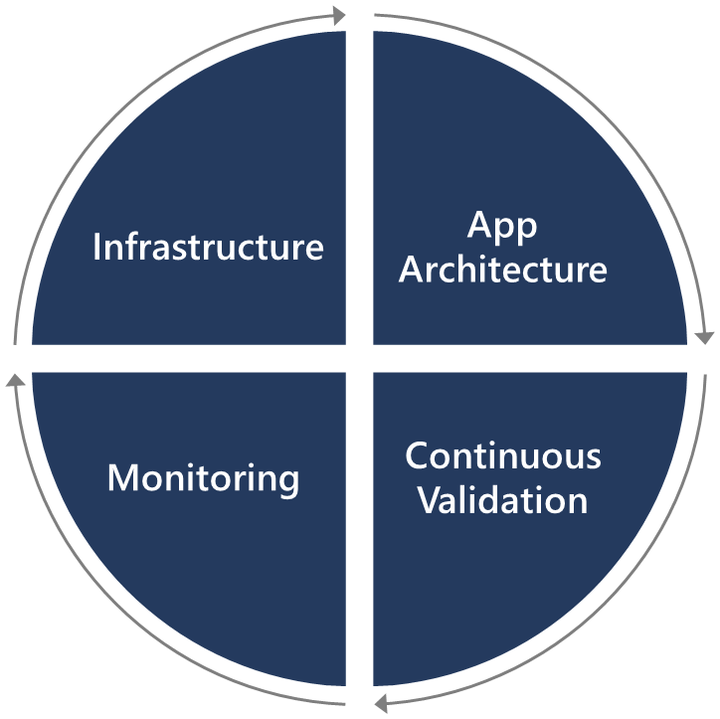
Introduction to security
A segurança é responsabilidade de todos.
A proteção de aplicativos é um processo contínuo que abrange o seguinte:
Infraestrutura segura
Projetando uma arquitetura com segurança em camadas
Validação de segurança contínua
Monitoramento de ataques

Slide 7
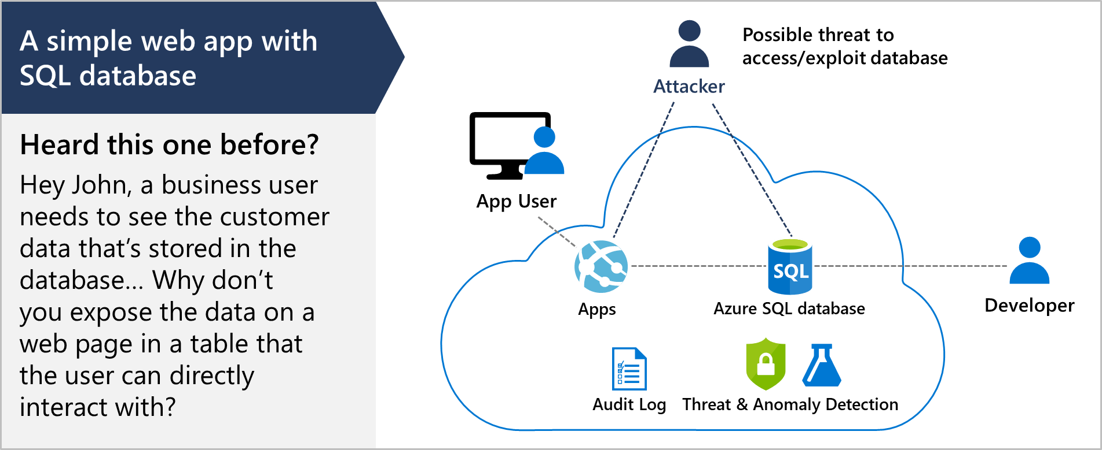
SQL injection attack

Slide 8

Lesson 03: Implement a secure development process

Slide 9
Threat modeling
Defina os requisitos de segurança
2. Diagram
Crie um diagrama de aplicativo
1. Define
3. Identify
Identifique ameaças
Threat
modeling
Mitigar ameaças
5. Validate
4. Mitigate
Valide se as ameaças foram mitigadas

Slide 10
Threat modeling
DEMO

Slide 11
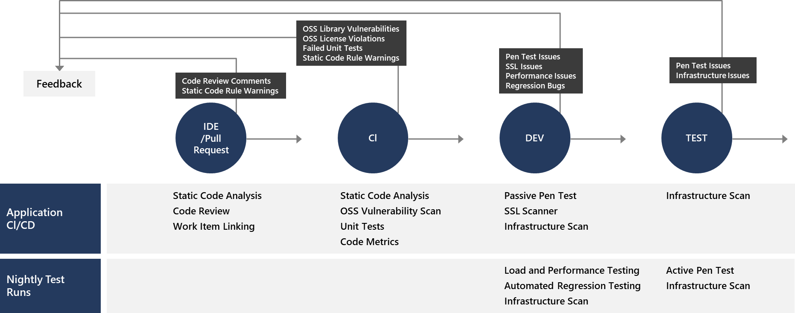
Key validation points
A validação de segurança contínua deve ser adicionada a cada etapa, desde o desenvolvimento até a produção

Slide 12
Continuous integration
A construção do CI deve ser executada como parte do processo de solicitação de pull (PR-CI) e assim que a fusão for concluída
Several tools are available:
SonarQube
Análise de código do Visual Studio e os analisadores de segurança Roslyn
Checkmarx - Uma ferramenta de teste de segurança de aplicativos estáticos (SAST)
BinSkim - Uma ferramenta de análise estática binária que fornece resultados de segurança e exatidão para executáveis portáteis do Windows
E muitos mais
Notes:
Note: Useful tooling is discussed in a later module

Slide 13
Lesson 04: Rethinking application configuration data

Slide 14
Rethinking application config data
As informações de configuração são armazenadas em arquivos
As mudanças podem exigir tempo de inatividade e horas extras
Difícil de gerenciar mudanças nas configurações locais em várias instâncias em execução do aplicativo
Discussion: Como você protegerá essas informações?

Slide 15
Separation of concerns
Configuration custodian: Responsável por gerar e manter o ciclo de vida dos valores de configuração
Configuration consumer: Responsável por definir o esquema (termo flexível) para a configuração e, em seguida, consumir os valores de configuração no aplicativo ou código da biblioteca
Configuration store: O armazenamento subjacente que é aproveitado para armazenar a configuração
Secret store: Um armazenamento separado para segredos persistentes

Slide 16
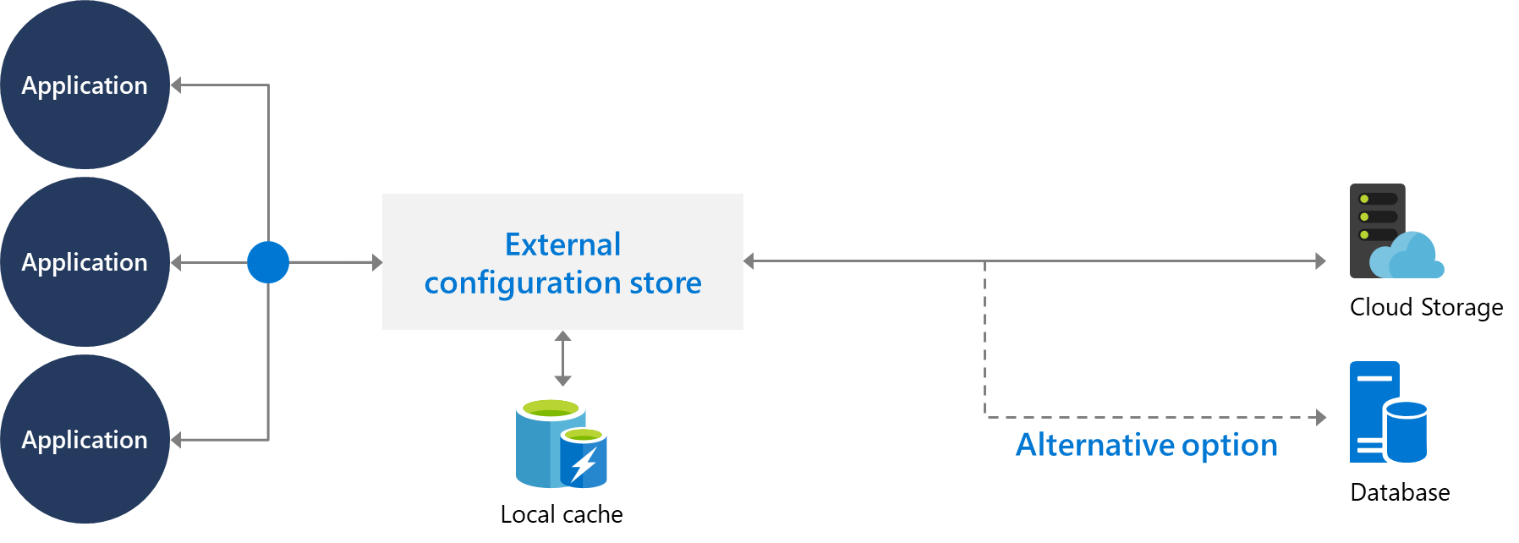
External configuration store patterns
Armazene as informações de configuração em armazenamento externo.
Fornece uma interface para leitura e atualização rápida e eficiente.

Slide 17
Integrating Azure Key Vault with Azure Pipeline
O Azure Key Vault permite que você gerencie os segredos e certificados da sua organização em um repositório centralizado.
O Azure Key Vault armazena segredos, chaves e certificados.

Slide 18
Lesson 05: Manage secrets, tokens, and certificates

Slide 19
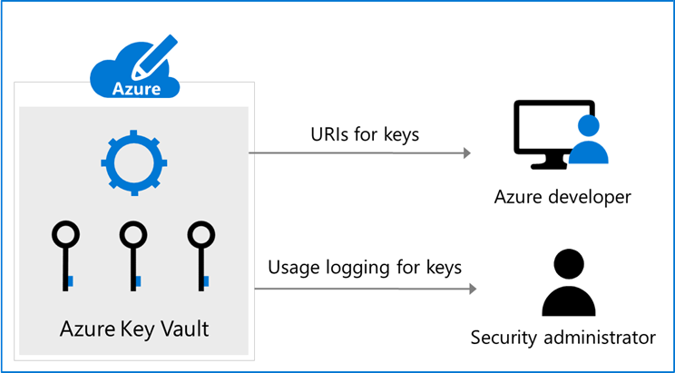
Manage secrets, tokens and certificates
Centralize os segredos do aplicativo
Armazene segredos e chaves com segurança
Monitore o acesso e o uso
Administração simplificada do segredo do aplicativo
Integrar com outros serviços do Azure

Slide 20
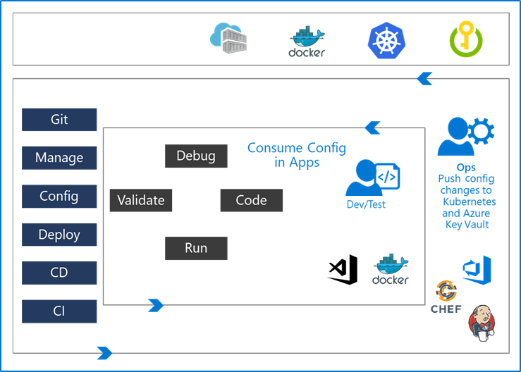
DevOps inner and outer loop
O loop interno é focado nas equipes de desenvolvedor iterando sobre o desenvolvimento de sua solução.
As equipes de desenvolvedores consomem a configuração publicada pelo loop externo.
O Ops Engineer governa o gerenciamento de configuração e empurra as mudanças.

Slide 21
Lesson 06: Integrating with identity management systems

Slide 22
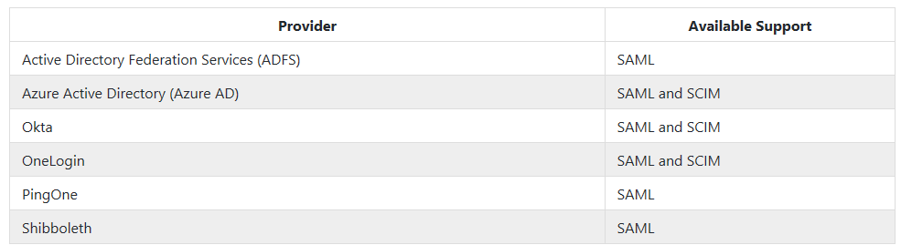
Integrating GitHub with single sign-on (SSO)
Conecte o provedor de identidade ao GitHub no nível da organização
Suporte SAML e SCIM disponível

Slide 23
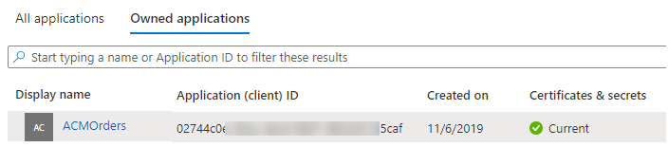
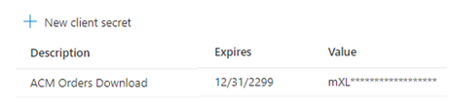
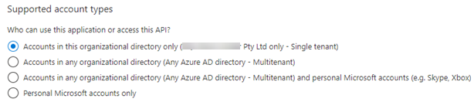
Service principals
Registrar um aplicativo AD
Crie uma chave secreta do cliente
Conceda permissões para a identidade
Para se conectar, o aplicativo apresenta: -
- TenantID
- Application ID
- Client Secret

Slide 24


Managed service identities
Dois tipos de identidade gerenciada:
Atribuído pelo sistema (muitos serviços expõem essas identidades)
Atribuído pelo usuário (criar uma identidade gerenciada e atribuí-la aos serviços)
Identity to use?
As identidades gerenciadas eliminam a necessidade de o usuário fornecer gerenciamento contínuo de uma credencial.

Slide 25
Lesson 07: Implementing application configuration

Slide 26

Azure App configuration service
Útil para a maioria dos aplicativos, mas particularmente aplicável a:
Aplicativos distribuídos (particularmente aplicativos de microsserviço)
Aplicativos sem servidor
Centralize o gerenciamento e a distribuição de dados de configuração hierárquica para diferentes ambientes e geografias
Alterar dinamicamente as configurações do aplicativo sem a necessidade de reimplantar ou reiniciar um aplicativo
Controle a disponibilidade do recurso em tempo real

Slide 27
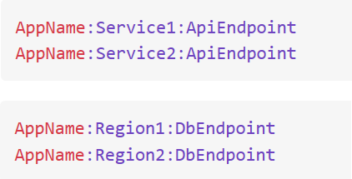
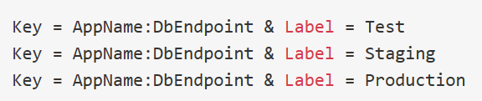
Key-value pairs
Serviço armazena pares de valores-chave
Chaves e valores são strings Unicode
Recomende o uso de nomenclatura hierárquica para chaves
Os rótulos podem ser usados para armazenar valores diferentes para uma chave particular
Os rótulos podem fornecer uma maneira de chaves de versão

Slide 28
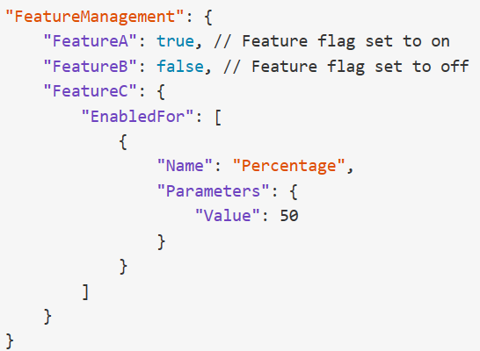
App configuration feature management
A configuração do aplicativo do Azure também pode atuar como um repositório central para sinalizadores de recursos.
Feature flags have two parts:
Name
List of one or more filters
Filtros são casos de uso para quando um recurso de aplicativo deve ser ativado
Suporta appsettings.json como uma fonte de configuração para sinalizadores de recursos
NOTE: Feature flags are discussed later in the course.

Slide 29
Lesson 08: Lab

Slide 30
Integrating Azure Key Vault with Azure DevOps
Lab overview:
In this lab, you will see how you can integrate Azure Key Vault with an Azure DevOps pipeline.
Objectives:
Create an Azure Active Directory (Azure AD) service
principal
Create an Azure key vault
Track pull requests through the Azure DevOps pipeline
Duration:
Notes:
The labs are updated on a regular basis. For the latest information please visit:
https://microsoftlearning.github.io/AZ400-DesigningandImplementingMicrosoftDevOpsSolutions/

Slide 31
Lesson 09: Module review questions

Slide 32
What did you learn?
Manage application config and secrets
Integrate Azure Key Vault with a pipeline

Slide 33
Module review questions
1
What are the five stages of threat modeling?
2
What is the Azure Key Vault and why would you use it?
Notes:
Q1 Answer: Define security requirements. Create an application diagram. Identify threats. Mitigate threats. Validate that threats have been mitigated.
Q2 Answer: Azure Key Vault is a cloud key management service which allows you to create, import, store & maintain keys and secrets used by your cloud applications. The applications have no direct access to the keys, which helps improving the security & control over the stored keys & secrets. Use the Key Vault to centralize application and configuration secrets, securely store secrets and keys, and monitor access and use.

